Slide 1
Презентація педагогічного досвіду вихователя Лабівської Тетяни Зіновіївни
Заклад дошкільної освіти №6
Тернопіль 2019

Slide 2
Тема:
«Безпека життєдіяльності –
важливий аспект освітнього процесу в
закладі дошкільної освіти»

Slide 3
Мета:
навчити дітей бути здоровими духовно і тілесно, застосовувати отримані знання та уміння у згоді з зовнішнім світом та законами природи.
формувати в дітей мотивацію здоров'язберігаючої поведінки, безпечного життя, фізичного та психічного саморозвитку

Slide 4
Пріоритетні напрямки навчання дітей безпеки життєдіяльності
1
Дитина і природа.
2
Небезпечний вогник.
3
Коли сам вдома. Свої – чужі.
4
Правила дорожні має знати кожний.
5
Дитина і небезпечні предмети.
6
Коли війна постукала у наші двері.
7
Здорова дитина – щаслива родина.

Slide 5
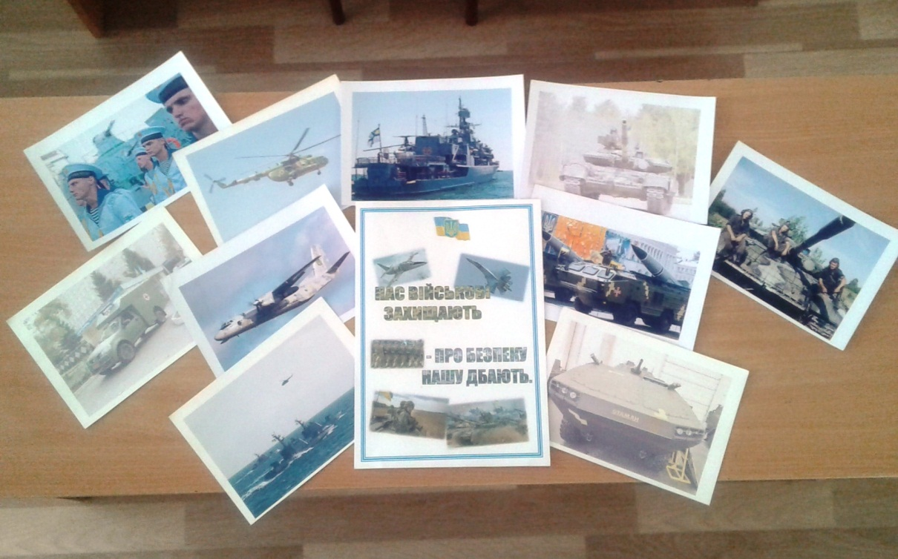
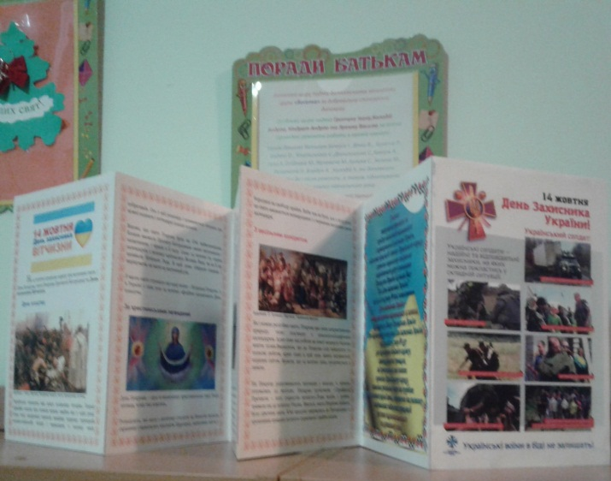
Коли в наш дім постукала війна...

Slide 6
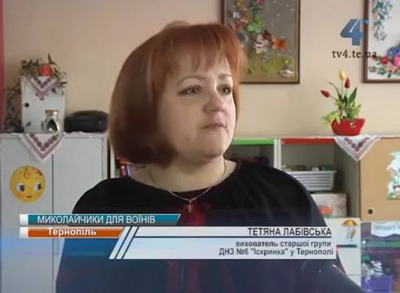
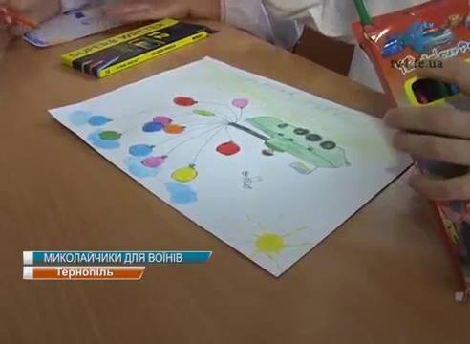
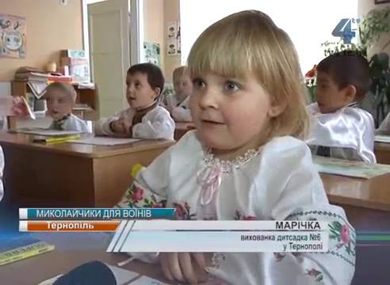
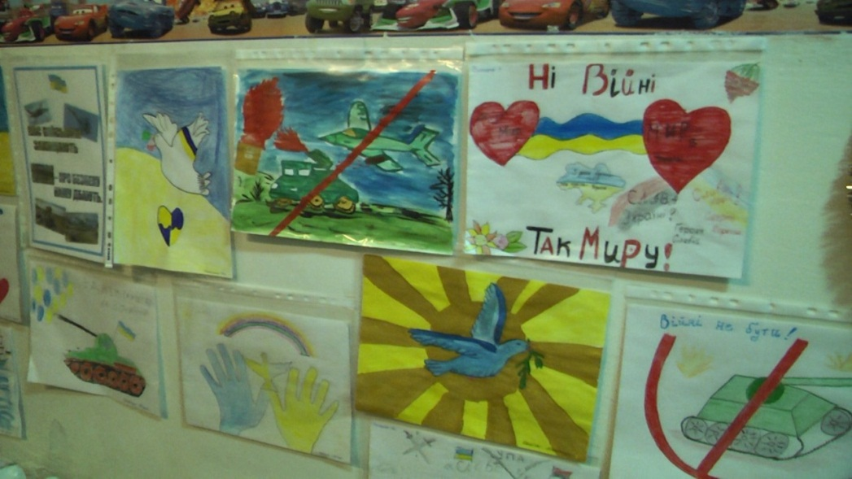
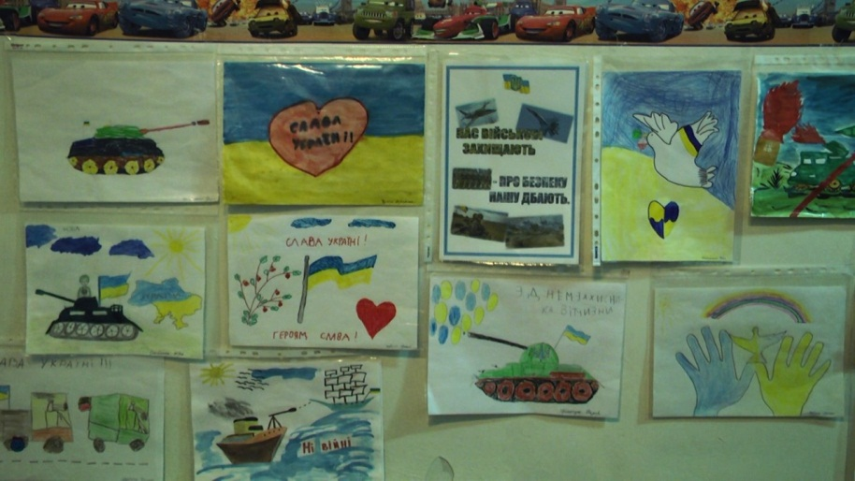
Про військових пам`ятаєм,
їм даруночки збираєм

Slide 7
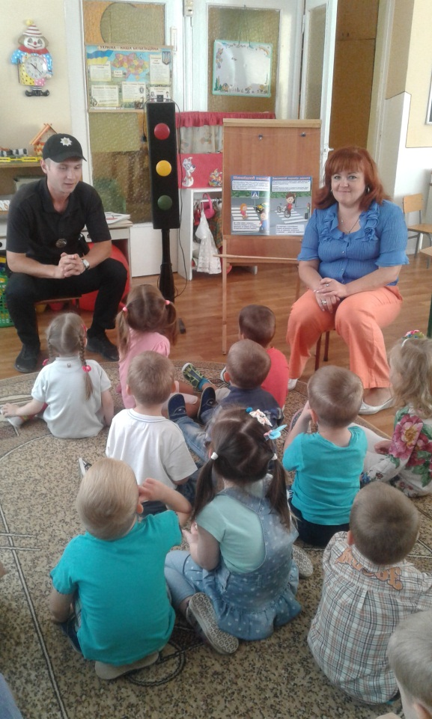
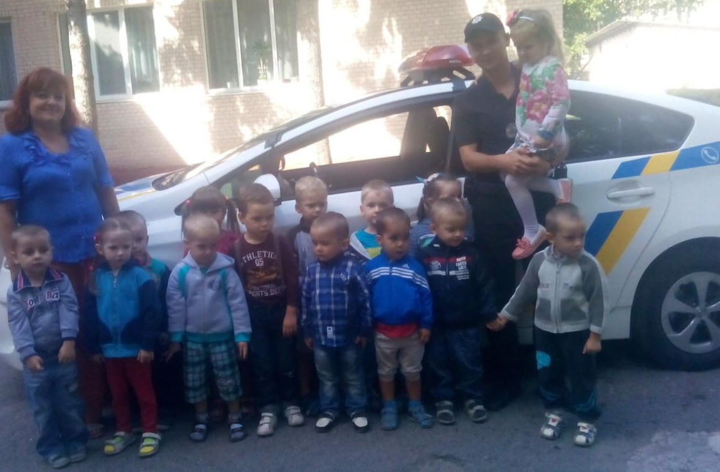
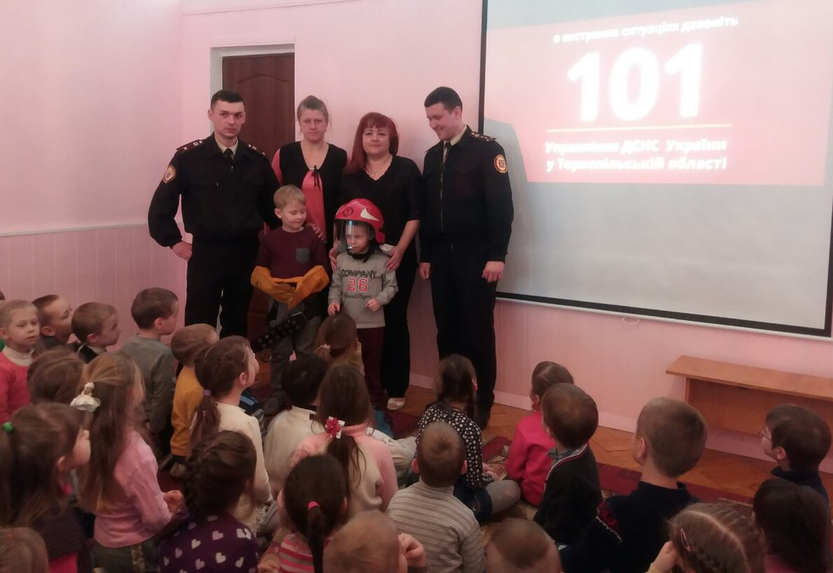
Співпраця з представниками
екстрених служб

Slide 8
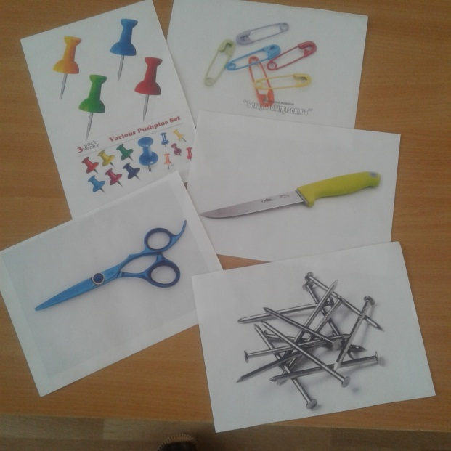
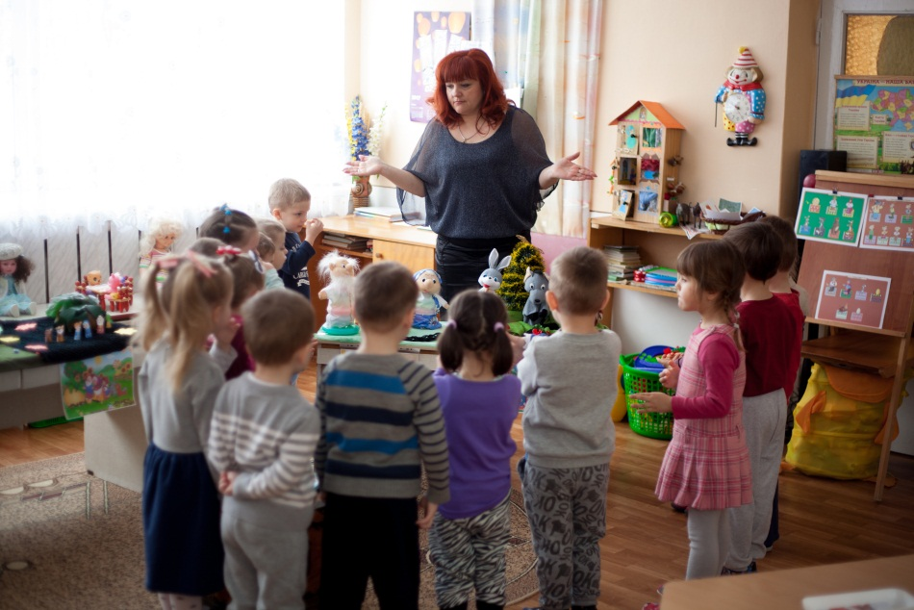
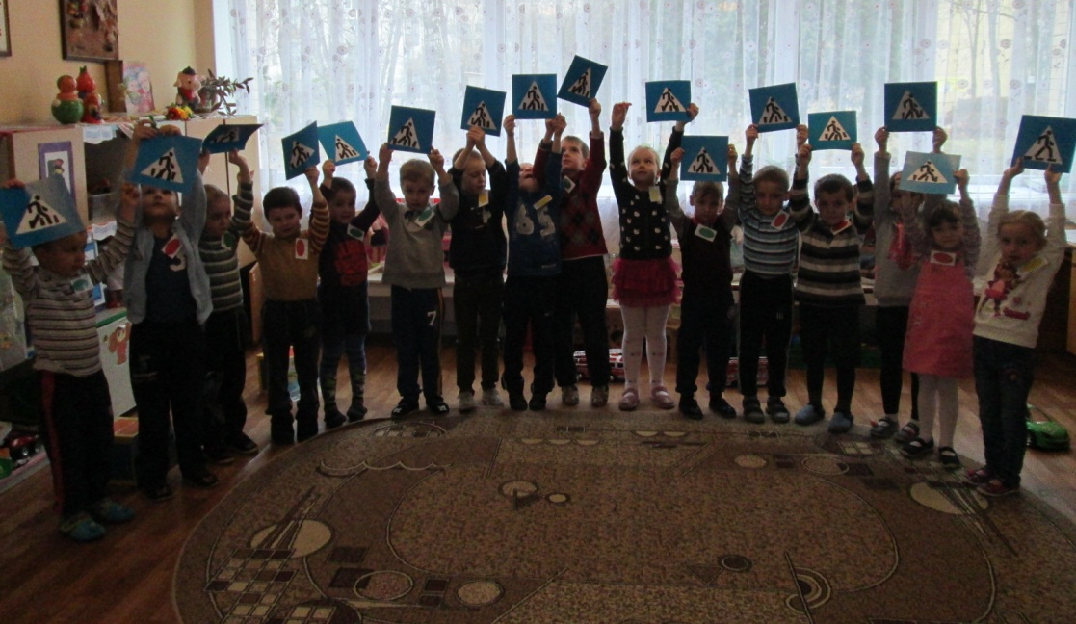
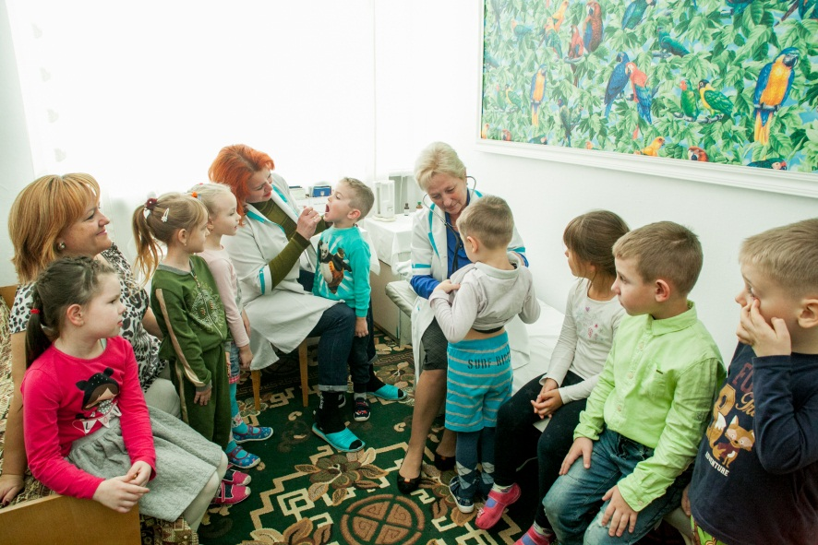
Традиційні форми організації
навчання дітей
основ безпеки життєдіяльності:
заняття
дидактичні
ігри
екскурсії
проведення тематичних
днів і тижнів

Slide 9
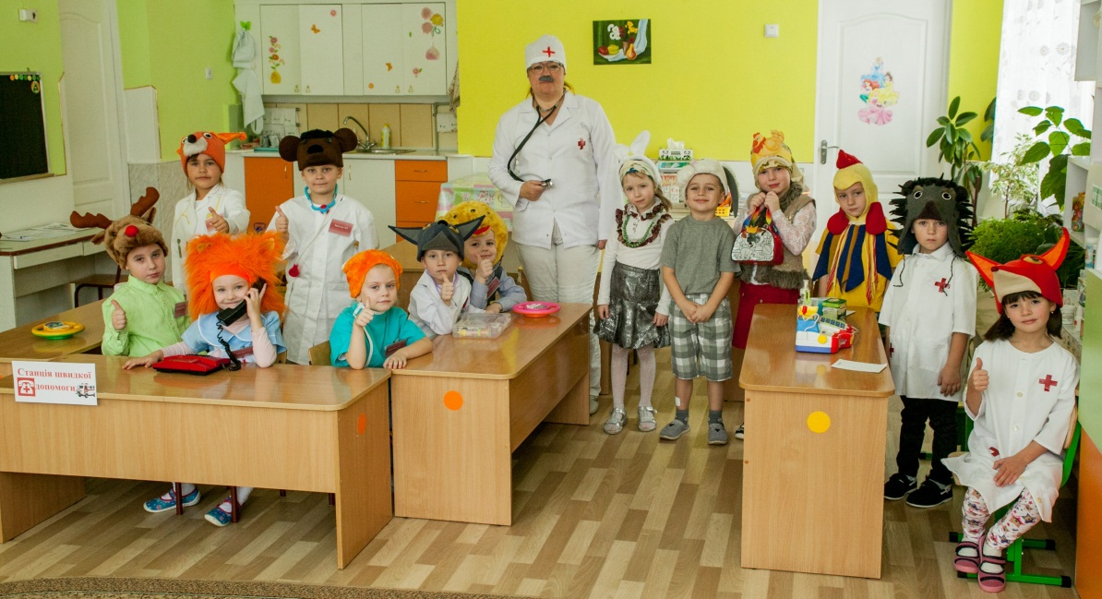
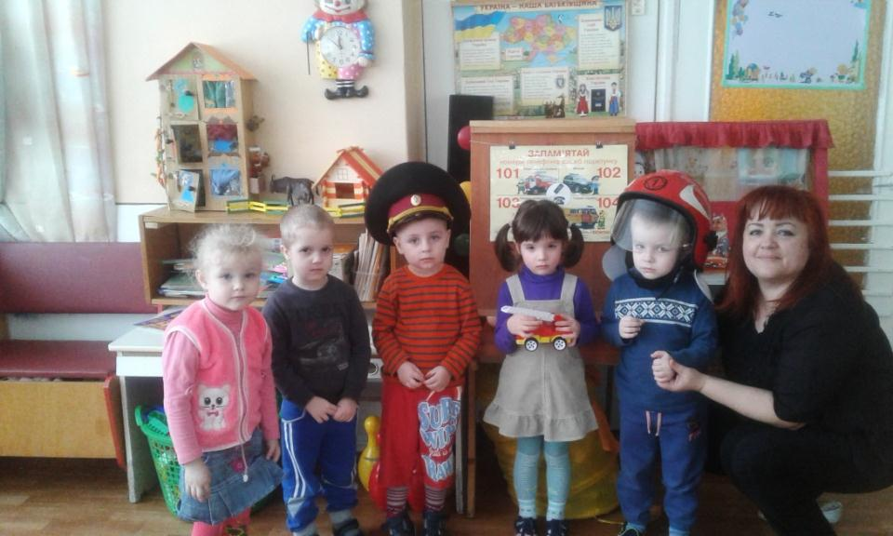
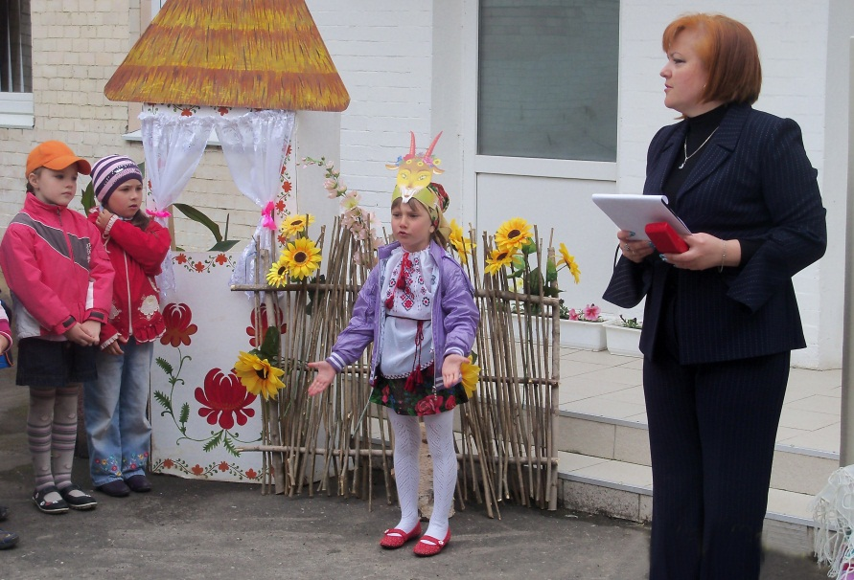
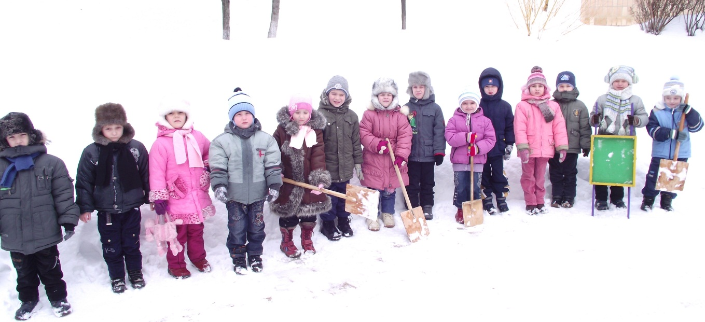
Художньо-продуктивна діяльність
у навчанні дітей
основ безпеки життєдіяльності

Slide 10
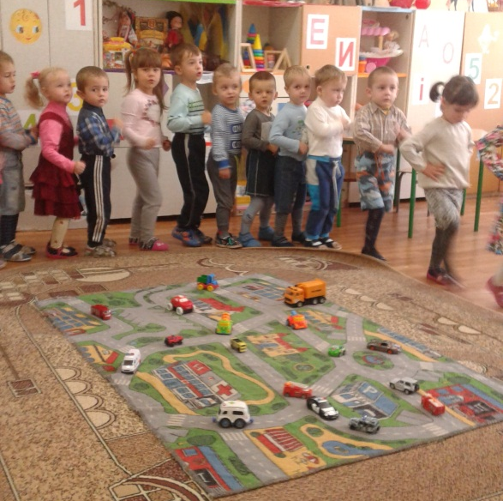
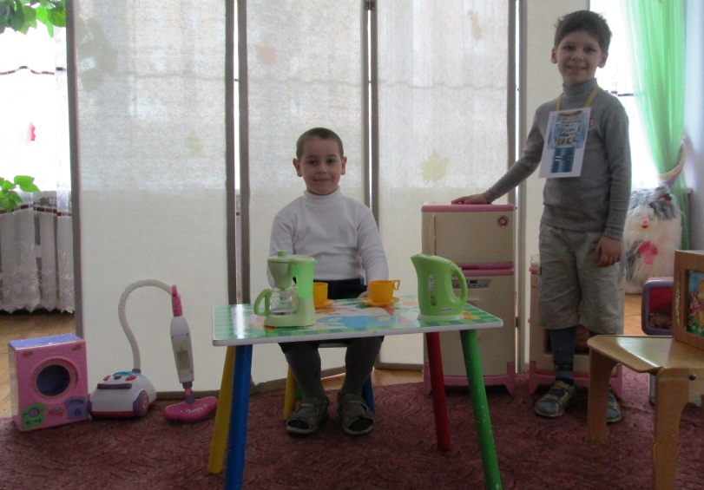
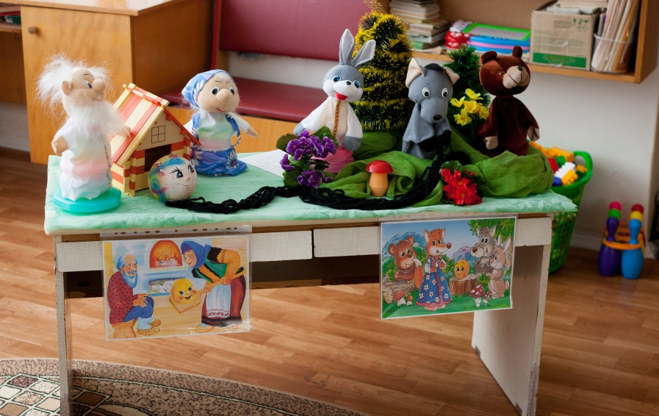
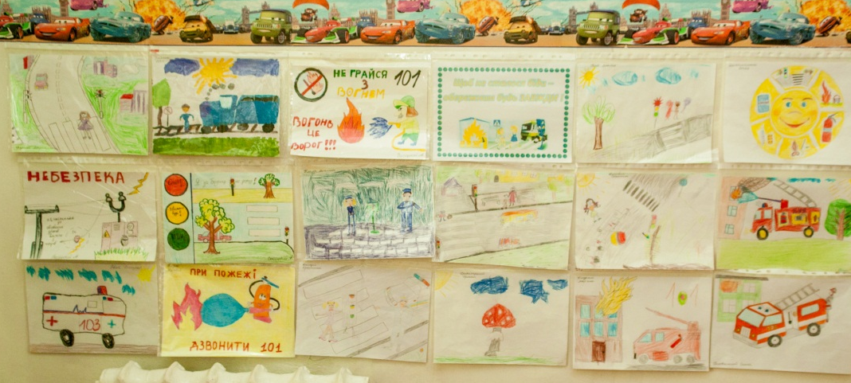
Моя професійна майстерність

Slide 11
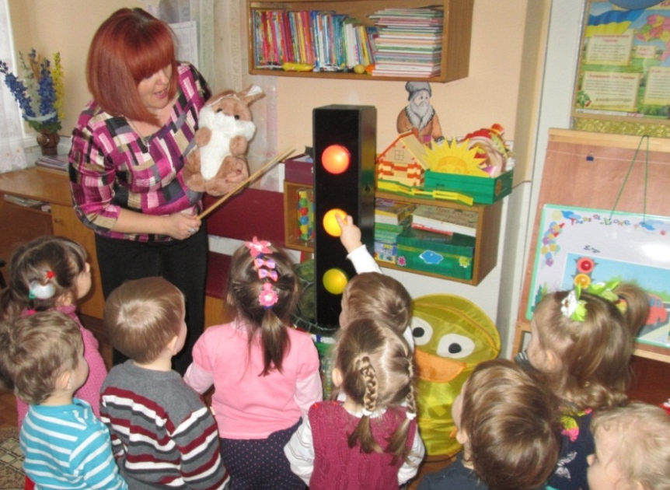
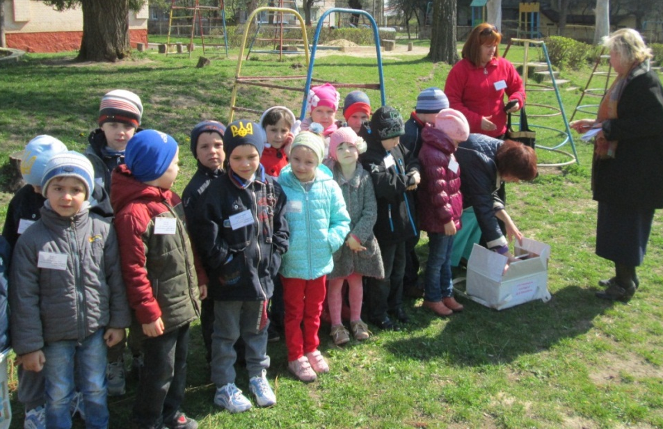
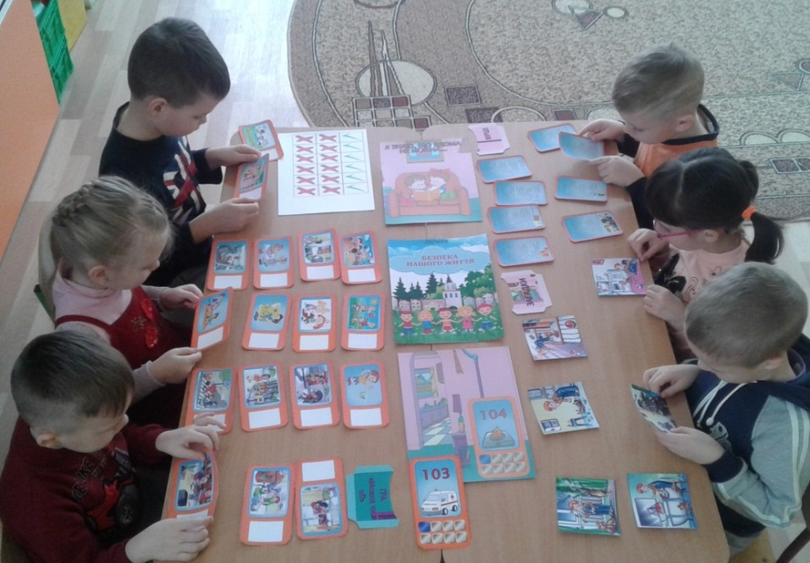
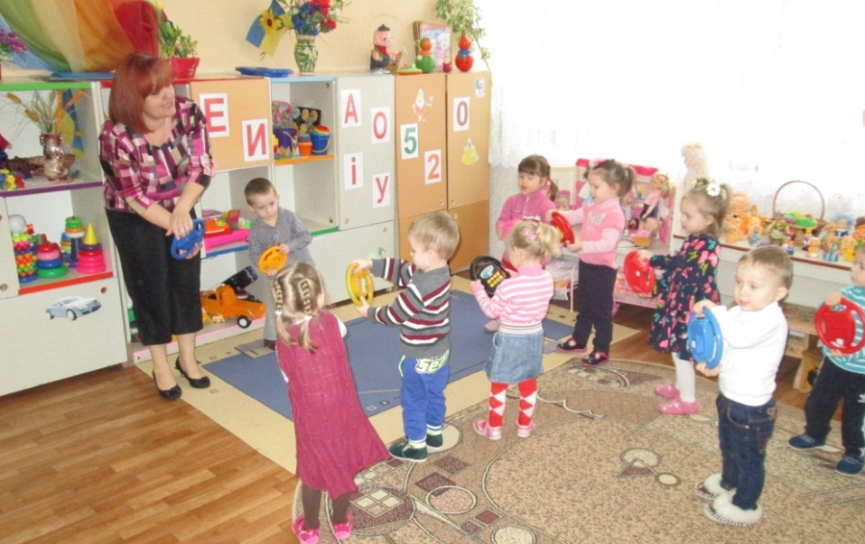
Сучасні та інноваційні форми
організації та види діяльності :
використання наочного посібника
моделювання ситуацій
виготовлення лепбуків
психогімнастика

Slide 12
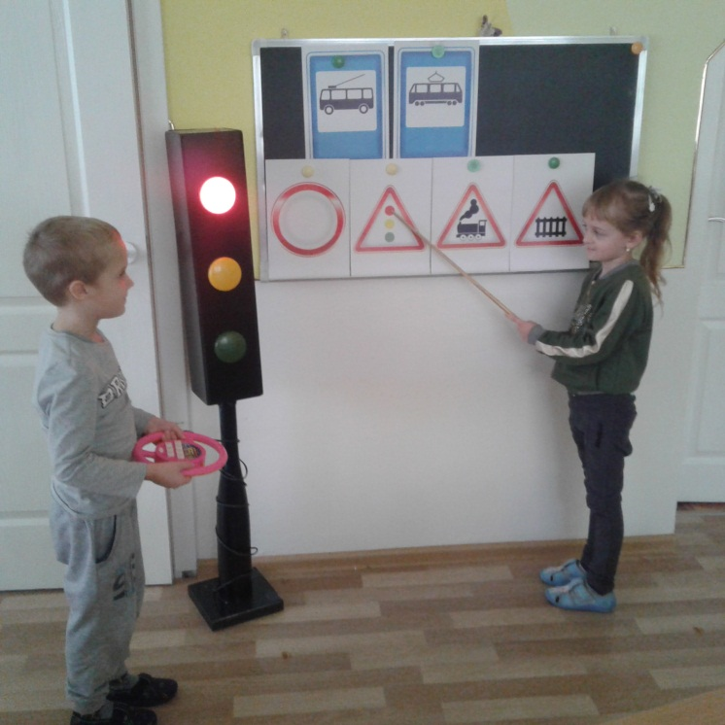
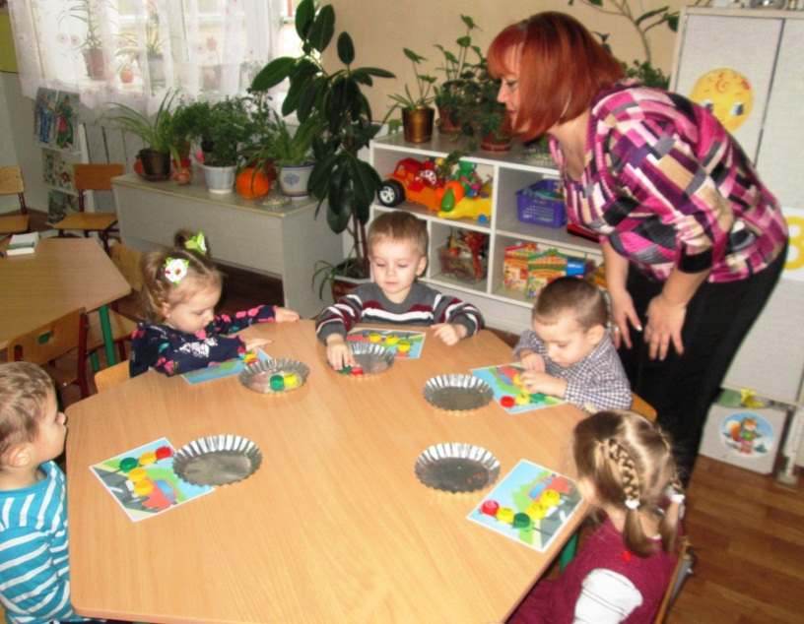
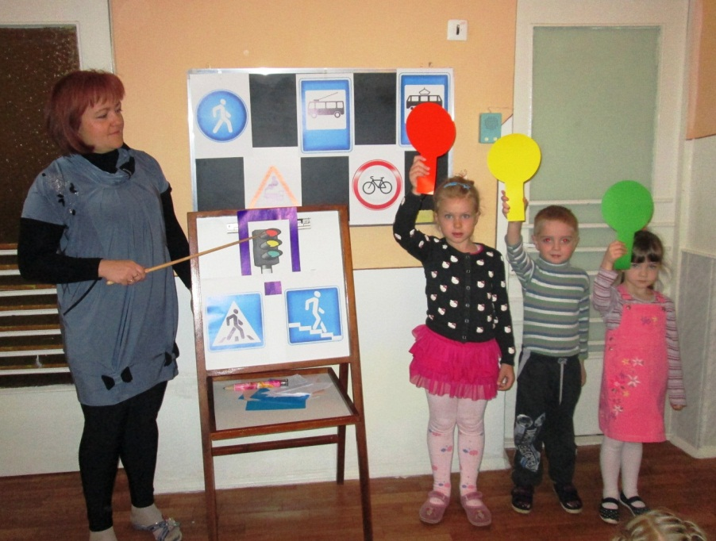
Інтерактивні форми та методи роботи:
групові та фронтальні

Slide 13
Подорож у країну «Мультляндію»
Уроки обережності від тітоньки Сови
“Віруси та мікроби”
“Гострі та колючі предмети”
“Зла тварина”
“Небезпеки на висотах”
“Небезпечні ігри на дорогах”
“ Опіки ”
“ Побутові прилади ”
“Поведінка з незнайомими людьми”
“Пожежа”
“Правила поведінки з електроприладами”
“Правила поведінки на воді”
“Увага!Небезпека!”
“Хвороби”
Фокс і Трот поспішають на допомогу
“Як правильно користуватися домашньою побутовою технікою”
“Поведінка в супермаркеті”
“Безпечний відпочинок на природі та біля річки”
“Правила безпечної поведінки при виникненні пожежі”

Slide 14
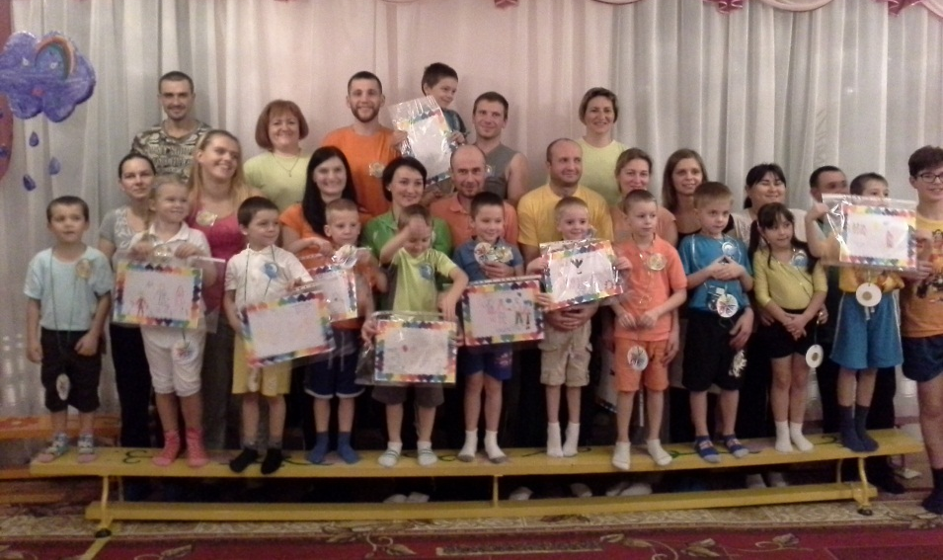
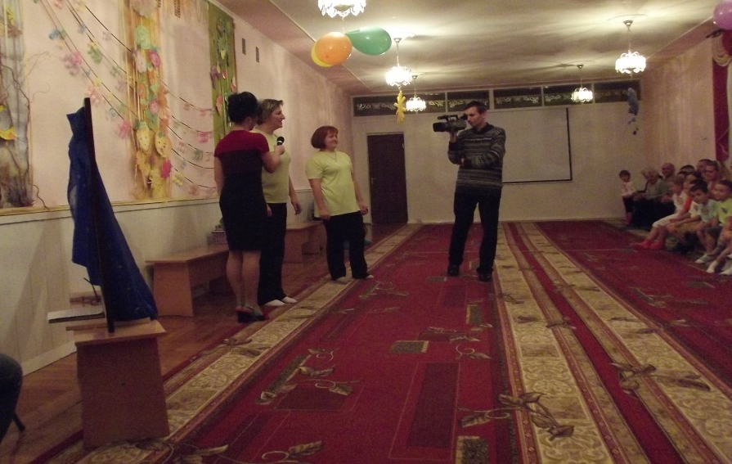
Напрямки в організації освітньої
роботи з питань
безпеки життєдіяльності дошкільників
Дітей необхідно навчати обачності,навичок орієнтування і швидкої реакції в екстремальних ситуаціях
Максимального ефекту можна досягнути при тісній взаємодії педагогічного, дитячого та батьківського колективів

Slide 15
Традиційні форми роботи з батьками
Проведення бесід, консультацій
Спільні заходи з батьками
Виготовлення та виставка папок-пересувок
Виготовлення пам`яток, порад
Розроблення інструкцій для батьків
Тематика батьківських зборів

Slide 16
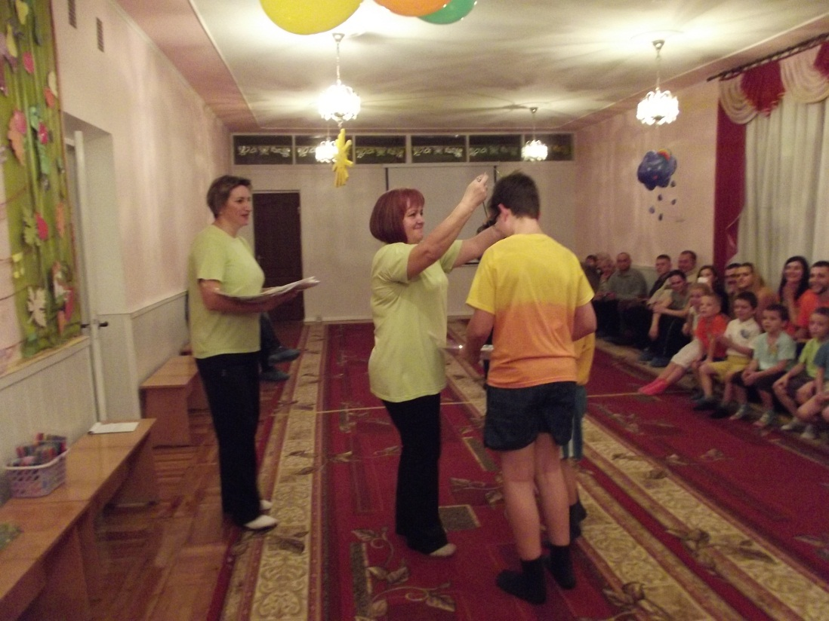
Нетрадиційні форми роботи з батьками
Анкетування, тестування
«Трудові десанти»
Співпраця з психологом та фізінструктором
Диспути, круглі столи
«Домашні завдання»
Презентації
«Благодійні акції»

Slide 17
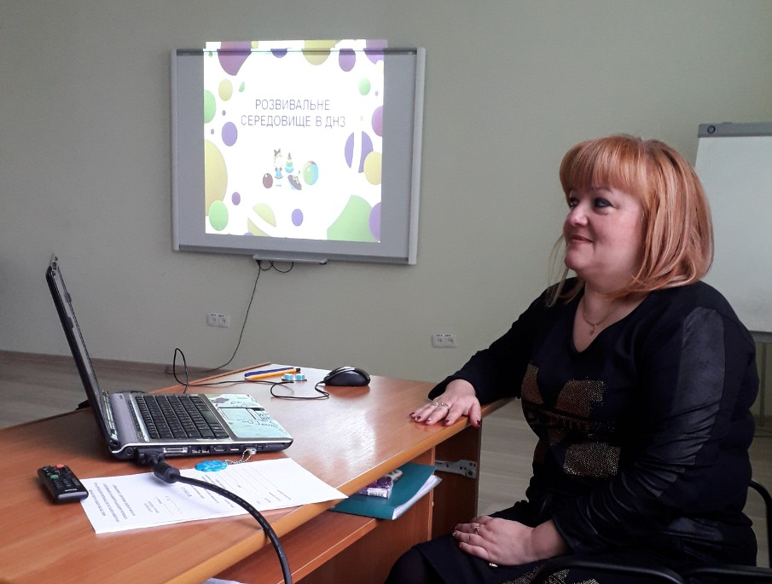
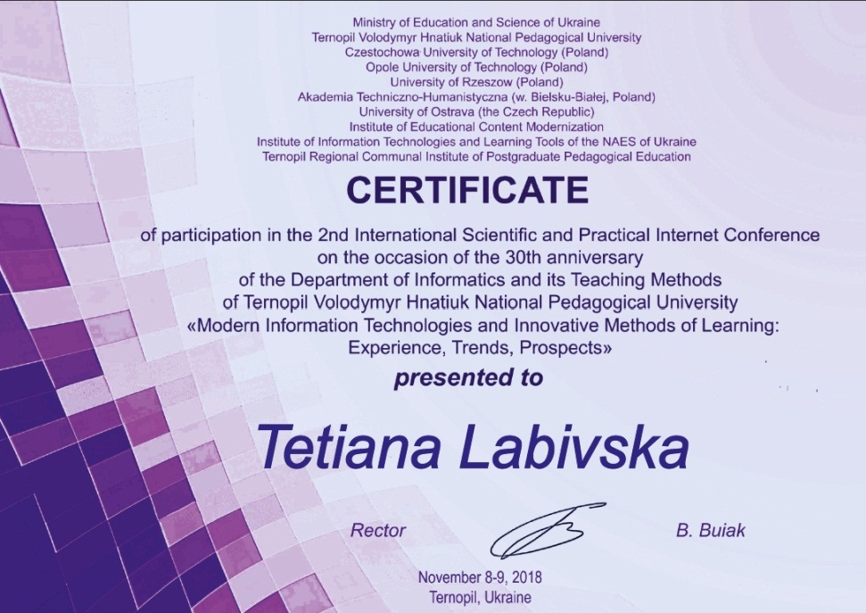
Шлях до підвищення моєї
професійної майстерності

Slide 18
Висновки
Вивчивши роботу по даному напрямку, можу зробити висновок, що системний підхід до цієї проблеми, який включає цілий ряд форм організації та видів діяльності в навчанні дітей основ безпеки життєдіяльності на основі елементів інноваційних технологій, традиційних та нетрадиційних форм роботи, дає змогу відстежити, що діти здобули чіткі знання та навички з різних видів безпеки життєдіяльності.
У результаті проведеної роботи дошкільнята отримали базу знань та умінь, як правильно діяти в небезпечних для них ситуаціях та як цих ситуацій уникати.

Slide 19
І дорослим, і малечі
Варто знати певні речі.
Щоб здоров'я вберегти
Й не довести до біди,
Про безпеку треба знати,
Про безпеку треба дбати!

Slide 20
Щиро дякую
за увагу!

